Slide 1



Journée PEPI
Jeudi 27 juin 2019
Mise en place et intérêt d’un e-portfolio pour 210 étudiants de médecine générale en 3e cycle
Drs P. BERNARD et G. TANGUY
Amphithéâtre de l’IADT, 51 bd François Mitterrand

Slide 2


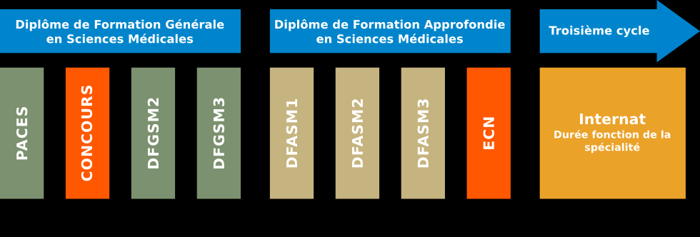
Les études médicales
Connaissance
Compétences
Sélection
Classement

Slide 3
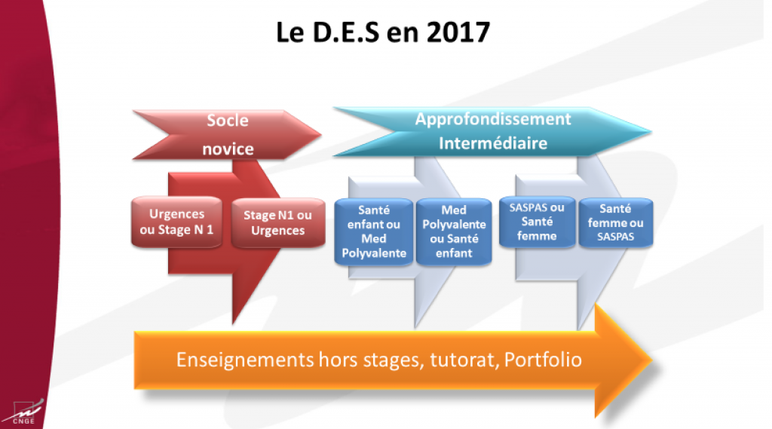
3e cycle en Médecine Générale
Enseignements HORS stage
GEASP (Groupe d'Entraînement à l'Analyse des Situations Professionnelles)
Atelier obligatoire
Entretien de tutorat
Traces écrites
  RSCA (Récit de Situations Complexes Authentique )
  Compte-rendu de stage
  CV évolutif
Examen de passage
Enseignements HORS stage

Slide 4

Portfolio
Portfolio structuré, peu sélectif , autour des compétences du MG
3 ateliers de mise en place 8 à 10 heures (PF , ENT, RSCA)
Accès
  permanent : 1 étudiant, son tuteur + ( 2 responsables pédagogiques DMG)
  Temporaire (2 mois) : 3 évaluateurs phase socle et 3 évaluateurs DES
Evaluation formative et sommative
Traces écrites supervisées par le tuteur
Driessen EW, Tartwijk JV, Overeem K, Vermunt JD, Vleuten CPMVD. Conditions for successful reflective use of portfolios in undergraduate medical education. Medical Education. 2005;39(12):1230–5.

Slide 5

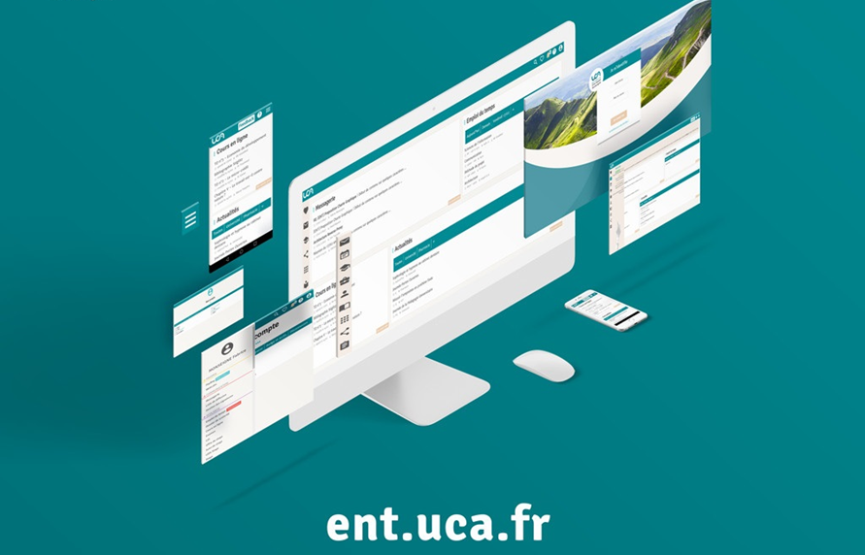

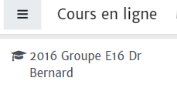
Portfolio électronique
Naccache N, Samson L, Jouquan J. Le portfolio en éducation des sciences de la santé : un outil d’apprentissage, de développement professionnel et d’évaluation. Pédagogie Médicale. 2006 ;7(2):110–27.

Slide 6
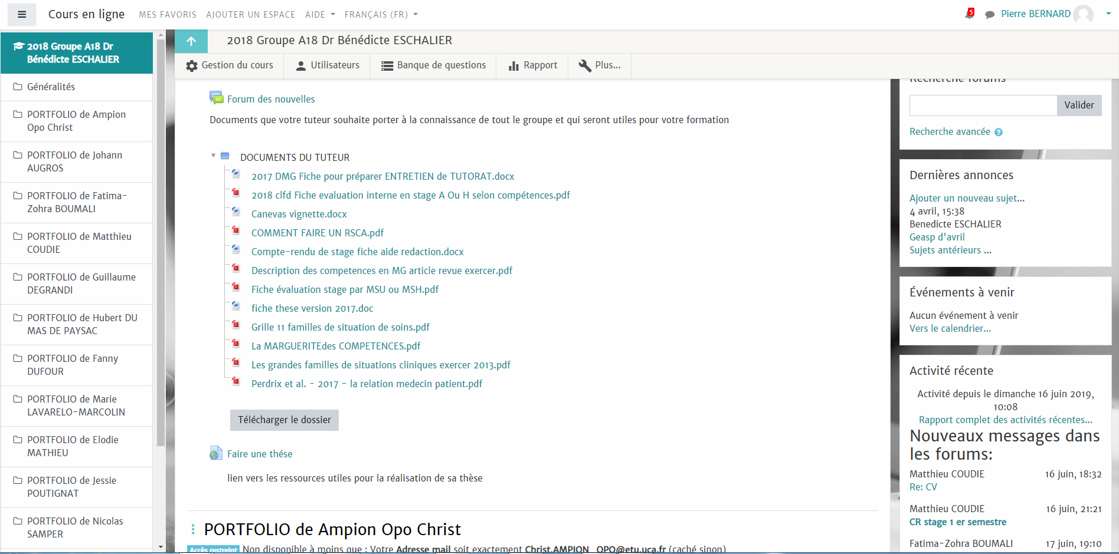

Slide 7
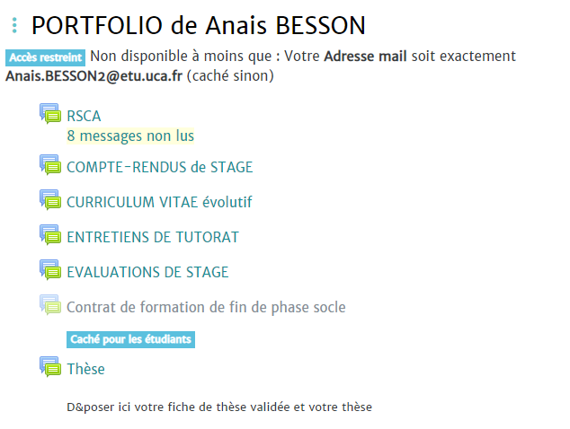

PIERRE
Pierre.BERNARD2@uca.fr

Slide 8




Portfolio « réflexif »
Réflexivité
Compétences
Charon R. The patient-physician relationship. Narrative medicine: a model for empathy, reflection, profession, and trust. JAMA. 2001 Oct 17;286(15):1897–902.
6 Récits de Situation
Complexe Authentique
Supervision du tuteur

Slide 9
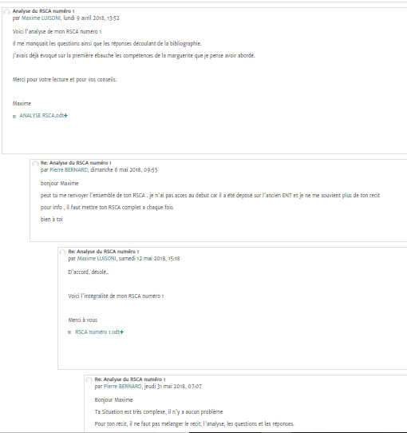

Slide 10
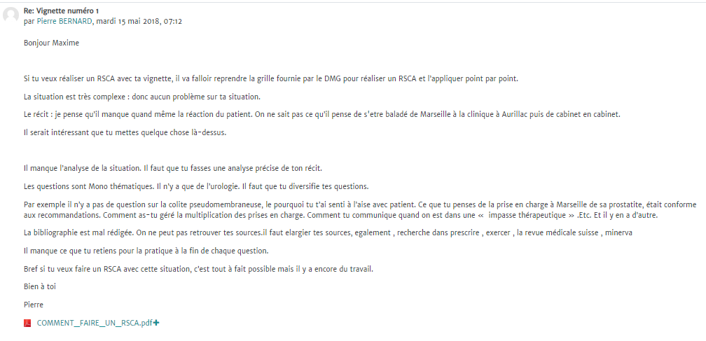

Slide 11
Points forts
Zéro papier
Vison globale du cursus (3 e cycle ) de l’étudiant
Traçabilité du travail et des interaction étudiants enseignements
Inviolable
210 étudiants
Universitaire
Accessibilité
Regard de l’équipe pédagogique et des jurys
Base de données exploitables pour les travaux de recherche

Slide 12

Points faibles
Graphisme
Chronophage
Paramétrage complexe de la plate forme.

Slide 13
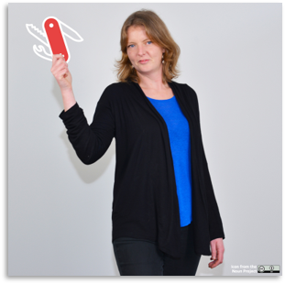
Merci à l’équipe des ingénieurs en pédagogie de l’UCA
Merci de votre attention

